Slide 1
Gerenciamento de recursos em Pods e contêineres

Slide 2
Introdução
Ao criar a especificação de um Pod, você pode opcionalmente especificar quanto de cada recurso um contêiner precisa.
  Os recursos mais comuns a serem especificados são CPU e memória (RAM)
Quando você especifica o resource request em um Pod, o kube-scheduler utiliza esta informação para decidir a qual nó (Node) o Pod será atribuído.
Quando você especifica um resource limit para um contêiner, o kubelet garante o cumprimento de tais limites, de modo que o contêiner em execução não consiga utilizar uma quantidade de tal recurso além do limite especificado.
  O kubelet também reserva pelo menos o resource request especificamente para que este contêiner utilize.
Notes:
Let’s take a look at what build, ship run means in a little more detail, but before that we need to level set some Docker vocabulary and commands:
Image
The static component that represents a on-running applicatoin
Containers are derived from images
images contain EVERYTHING an application needs to run
Should always be built via a Dockerfile (which we’ll talk about in a bit_
Container
The standard unit in which the application service resides
Package app and dependencies together
Isolated from other containers
One container per app / service
Docker Engine
The program that creates, ships and runs containers
Deployable on any physical or vm host locally, in datacenters or cloud
Communicates with Docker Hub
Registry
The service that store, distributes and manages container images
Receives commands from Docker Client via Engine
Access control with public, private repos

Slide 3
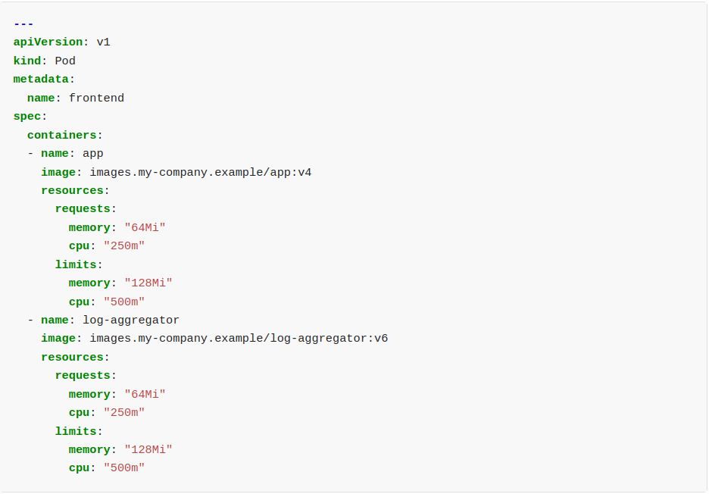
Exemplo
Notes:
Let’s take a look at what build, ship run means in a little more detail, but before that we need to level set some Docker vocabulary and commands:
Image
The static component that represents a on-running applicatoin
Containers are derived from images
images contain EVERYTHING an application needs to run
Should always be built via a Dockerfile (which we’ll talk about in a bit_
Container
The standard unit in which the application service resides
Package app and dependencies together
Isolated from other containers
One container per app / service
Docker Engine
The program that creates, ships and runs containers
Deployable on any physical or vm host locally, in datacenters or cloud
Communicates with Docker Hub
Registry
The service that store, distributes and manages container images
Receives commands from Docker Client via Engine
Access control with public, private repos

Slide 4
Request & Limit resources
Se o nó (Node) em que um Pod está rodando tem o suficiente de um recurso específico disponível, é possível (e permitido) a um contêiner utilizar mais do que o seu request para aquele recurso. No entanto, não é permitido a um contêiner consumir mais do que o seu limit para um recurso.
Por exemplo, se você especificar um request (memória de 256 MiB) para um contêiner, e aquele contêiner está em um Pod atribuído a um nó (Node) com 8GiB de memória, sem outros Pods, então este contêiner pode tentar consumir mais memória RAM.
Se você especificar um limit (memória de 4GiB) para aquele contêiner, o kubelet (e o agente de execução de contêiner) vão garantir o cumprimento do limite. O agente de execução impede que o contêiner utilize mais de um recurso do que seu limite configurado. Por exemplo, quando um processo no contêiner tenta consumir mais que o limite permitido de memória, o núcleo do sistema encerra o processo que tentou efetuar a alocação de memória com um erro de memória esgotada (out of memory error).
Limites podem ser implementados de forma reativa (o sistema intervém quando uma violação ocorre) ou por garantia (o sistema previne o contêiner de exceder o limite). Diferentes ambientes de execução implementam as mesmas restrições de maneiras diferentes.
Nota: Se um contêiner especifica o limit, mas não especifica o request, o Kubernetes automaticamente cria um request com o mesmo valor do limit.
Notes:
Let’s take a look at what build, ship run means in a little more detail, but before that we need to level set some Docker vocabulary and commands:
Image
The static component that represents a on-running applicatoin
Containers are derived from images
images contain EVERYTHING an application needs to run
Should always be built via a Dockerfile (which we’ll talk about in a bit_
Container
The standard unit in which the application service resides
Package app and dependencies together
Isolated from other containers
One container per app / service
Docker Engine
The program that creates, ships and runs containers
Deployable on any physical or vm host locally, in datacenters or cloud
Communicates with Docker Hub
Registry
The service that store, distributes and manages container images
Receives commands from Docker Client via Engine
Access control with public, private repos

Slide 5
Tipos de Recursos
CPU e memória são tipos de recursos. Um tipo de recurso possui uma unidade básica. CPU representa processamento computacional e é especificada em unidades de CPU do Kubernetes. Memória é especificada em bytes.
Limits e requests de recursos de CPU são mensurados em unidades de CPU. No Kubernetes, uma unidade de CPU é equivalente a um núcleo físico de CPU, ou um núcleo virtual, dependendo se o nó (Node) é uma máquina física ou uma máquina virtual rodando em uma máquina física.
Requests fracionários são permitidos. Quando você define um contêiner cujo valor do campo spec.containers[].resources.requests.cpu é 0.5, você está solicitando metade da quantidade de CPU que teria sido solicitada caso o valor fosse 1.0.
  No caso de unidades de recurso de CPU, a expressão de quantidade 0.1 é equivalente à expressão 100m, que pode ser lida como "cem milicpus", ou "cem milinúcleos". "Milicpu" ou "milinúcleo" equivalem à milésima parte de um núcleo ou CPU, de modo que "100m" equivalem a 10% do tempo computacional de um processador.
Recursos de CPU são sempre especificados como uma quantidade absoluta de recurso, nunca como uma quantidade relativa. Por exemplo, 500m de CPU representam grosseiramente a mesma quantidade de poder computacional, independentemente do contêiner rodar em uma máquina com processador de núcleo único, de dois núcleos ou de 48 núcleos.
Notes:
Let’s take a look at what build, ship run means in a little more detail, but before that we need to level set some Docker vocabulary and commands:
Image
The static component that represents a on-running applicatoin
Containers are derived from images
images contain EVERYTHING an application needs to run
Should always be built via a Dockerfile (which we’ll talk about in a bit_
Container
The standard unit in which the application service resides
Package app and dependencies together
Isolated from other containers
One container per app / service
Docker Engine
The program that creates, ships and runs containers
Deployable on any physical or vm host locally, in datacenters or cloud
Communicates with Docker Hub
Registry
The service that store, distributes and manages container images
Receives commands from Docker Client via Engine
Access control with public, private repos

Slide 6
Tipos de Recursos
Limits e requests de memória são medidos em bytes. Você pode expressar memória como um número inteiro ou como um número de ponto fixo, utilizando um destes sufixos de quantidade: E, P, T, G, M, K.
  Pode-se utilizar os equivalentes em potência de dois: Ei, Pi, Ti, Gi, Mi, Ki.
Cuidado com os sufixos
  Se você solicitar 400m (milibytes) de memória, esta quantidade estará de fato requisitando o equivalente a 0,4 byte de memória.
  Provavelmente sua intenção seria solicitar 400 mebibytes (400Mi) ou 400 megabytes (400M).
Notes:
Let’s take a look at what build, ship run means in a little more detail, but before that we need to level set some Docker vocabulary and commands:
Image
The static component that represents a on-running applicatoin
Containers are derived from images
images contain EVERYTHING an application needs to run
Should always be built via a Dockerfile (which we’ll talk about in a bit_
Container
The standard unit in which the application service resides
Package app and dependencies together
Isolated from other containers
One container per app / service
Docker Engine
The program that creates, ships and runs containers
Deployable on any physical or vm host locally, in datacenters or cloud
Communicates with Docker Hub
Registry
The service that store, distributes and manages container images
Receives commands from Docker Client via Engine
Access control with public, private repos

Slide 7
Escalonamento de Pods
Quando você cria um Pod, o escalonador do Kubernetes seleciona um nó (Node) para que o Pod rode.
Cada nó (Node) possui uma capacidade máxima para cada um dos tipos de recurso: a quantidade de CPU e memória que o nó (Node) pode fornecer aos Pods.
  O escalonador garante que, para cada tipo de recurso, a soma dos requests de recursos dos contêineres seja menor que a capacidade do nó (Node).
Note que, embora o consumo de memória ou CPU real nos nós (Nodes) esteja muito baixo, o escalonador ainda irá se recusar a agendar/escalonar um Pod em um nó se a verificação de capacidade falhar.
  Isso protege contra a falta de um recurso em um nó quando o consumo de recursos aumenta com o passar do tempo, como por exemplo durante o pico diário de requisições a um serviço.
Notes:
Let’s take a look at what build, ship run means in a little more detail, but before that we need to level set some Docker vocabulary and commands:
Image
The static component that represents a on-running applicatoin
Containers are derived from images
images contain EVERYTHING an application needs to run
Should always be built via a Dockerfile (which we’ll talk about in a bit_
Container
The standard unit in which the application service resides
Package app and dependencies together
Isolated from other containers
One container per app / service
Docker Engine
The program that creates, ships and runs containers
Deployable on any physical or vm host locally, in datacenters or cloud
Communicates with Docker Hub
Registry
The service that store, distributes and manages container images
Receives commands from Docker Client via Engine
Access control with public, private repos

Slide 8
Leituras adicionais
Resource Management for Pods and Containers
https://kubernetes.io/docs/concepts/configuration/manage-resources-containers/
Assign Memory Resources to Containers and Pods
https://kubernetes.io/docs/tasks/configure-pod-container/assign-memory-resource/
Assign CPU Resources to Containers and Pods
https://kubernetes.io/docs/tasks/configure-pod-container/assign-cpu-resource/
Notes:
Let’s take a look at what build, ship run means in a little more detail, but before that we need to level set some Docker vocabulary and commands:
Image
The static component that represents a on-running applicatoin
Containers are derived from images
images contain EVERYTHING an application needs to run
Should always be built via a Dockerfile (which we’ll talk about in a bit_
Container
The standard unit in which the application service resides
Package app and dependencies together
Isolated from other containers
One container per app / service
Docker Engine
The program that creates, ships and runs containers
Deployable on any physical or vm host locally, in datacenters or cloud
Communicates with Docker Hub
Registry
The service that store, distributes and manages container images
Receives commands from Docker Client via Engine
Access control with public, private repos

